Slide 1
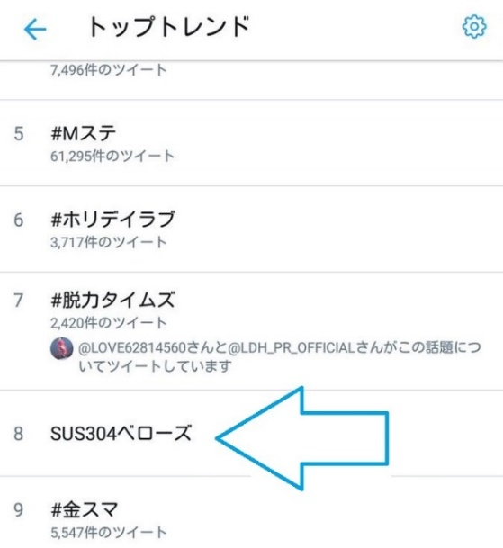
Media Release用
タイトル： #SUS304ベローズ トレンドワードに登場

